Slide 1

Leesportfolio
Engels

Slide 2
Schedule
Introduction 5 min
Belang van het lezen
Uitkomsten onderzoek
Instructie 10 min
Uitleg leesproduct en lessenserie
Website samen ontdekken
Aan de slag 20 min
Website zelf ontdekken
Eigen portfolio samenstellen

Slide 3
Waarom is lezen belangrijk?
Non-fictie
Fictie
Algemene Taalontwikkeling
Kennisverwerving
Woordenschat
Afstuderen eindexamen
Communicatie
Kritisch denken
Zinsbouw
Ontspanning en stress vermindering
Empathie en inlevingsvermogen
Verbeeldingskracht en creativiteit

Slide 4
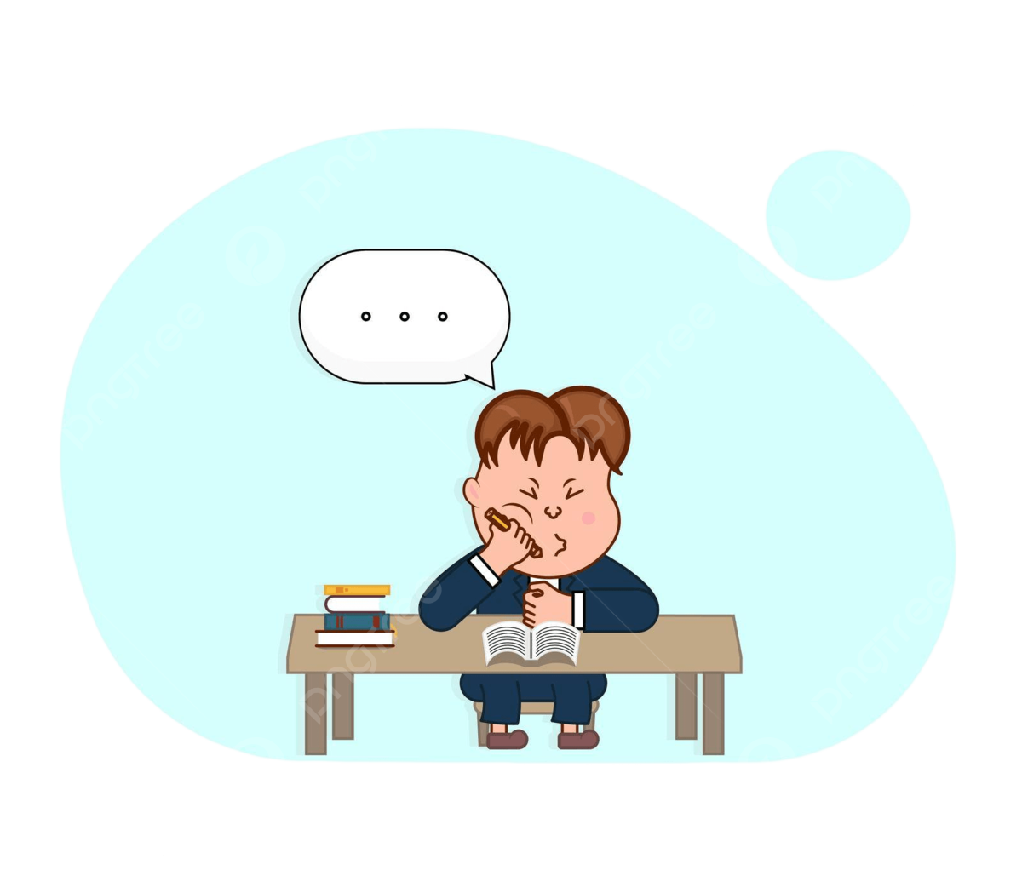
Onduidelijkheid
Verwijzen naar andere opdrachten
Lengte
Veel schrijven
Inhoud
Niveaus
Kortere teksten
Rustige omgeving
Creatiefs
Computer
Keuze
Leuke onderwerpen
Samen
Alleen

Slide 5
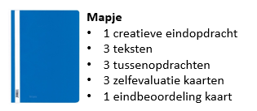
Lessenserie
Les 1
Introductie
Les 2
Tekst 1 lezen
Tussenopdracht
Les 3
Tekst 2 lezen
Tussenopdracht
Creatieve eindopdracht
Les 4
Tekst 3 lezen
Tussenopdracht
Les 5
Beoordeling

Slide 6
Engelslezen.nl
Teksten
Tussenopdracht
Creatieve eindopdracht
Beoordeling
  Niveau
  A1 en A2
  Onderwerpen
  Sport, Fantasy, Animals
  Tekstsoorten
  E-mail, Poster
  Highlights
  Onderstreepte woorden
  Algemeen
  Tekstdoel, bron, schrijver
  Woordenschat
  Vertaling, synoniem, zin maken
  Tekstbegrip:
  wie, wat, waar, wanneer, waarom
  Elke week iets toevoegen
  Comic stripverhaal
  Podcast
  Online leefwereld
  Poster
  Social Media Account
  Songtekst of Poem
  Tekening of Schilderij
  Fictief verhaal
  Krantenpagina
  Video presentatie
Zelfevaluatie
  Leesdoelen
  Leesniveau
  Leerproces en groei
Eindevaluatie
  Inzet
  Inhoud
  Creativiteit
Notes:
Zelfevaluatie
Niveau, tekstsoorten, tekstdoelen, leesstrategieen, hoofdlijnen, mening, instructies, werkhouding (rust), samenwerken, informatie overbrengen cijfer geven.
Eindbeoordeling
Inzet: interesse en betrokkenheid, actief meedoen, concentratie, samenwerking, zelfreflectie, stappenplan volgen
Creativiteit: lay-out, originaliteit, netjes werken, overzichtelijk, georganiseerd, verzorgd
Inhoud: informatie, belangrijke punten overbrengen, elementen selecteren, relevantie, duidelijkheid

Slide 7
Lessenserie
Les 1
Introductie
Les 2
Tekst 1 lezen
Tussenopdracht
Les 3
Tekst 2 lezen
Tussenopdracht
Creatieve eindopdracht
Les 4
Tekst 3 lezen
Tussenopdracht
Les 5
Eindbeoordeling
Notes:
Zelfevaluatie
Niveau, tekstsoorten, tekstdoelen, leesstrategieen, hoofdlijnen, mening, instructies, werkhouding (rust), samenwerken, informatie overbrengen cijfer geven.
Eindbeoordeling
Inzet: interesse en betrokkenheid, actief meedoen, concentratie, samenwerking, zelfreflectie, stappenplan volgen
Creativiteit: lay-out, originaliteit, netjes werken, overzichtelijk, georganiseerd, verzorgd
Inhoud: informatie, belangrijke punten overbrengen, elementen selecteren, relevantie, duidelijkheid

Slide 8
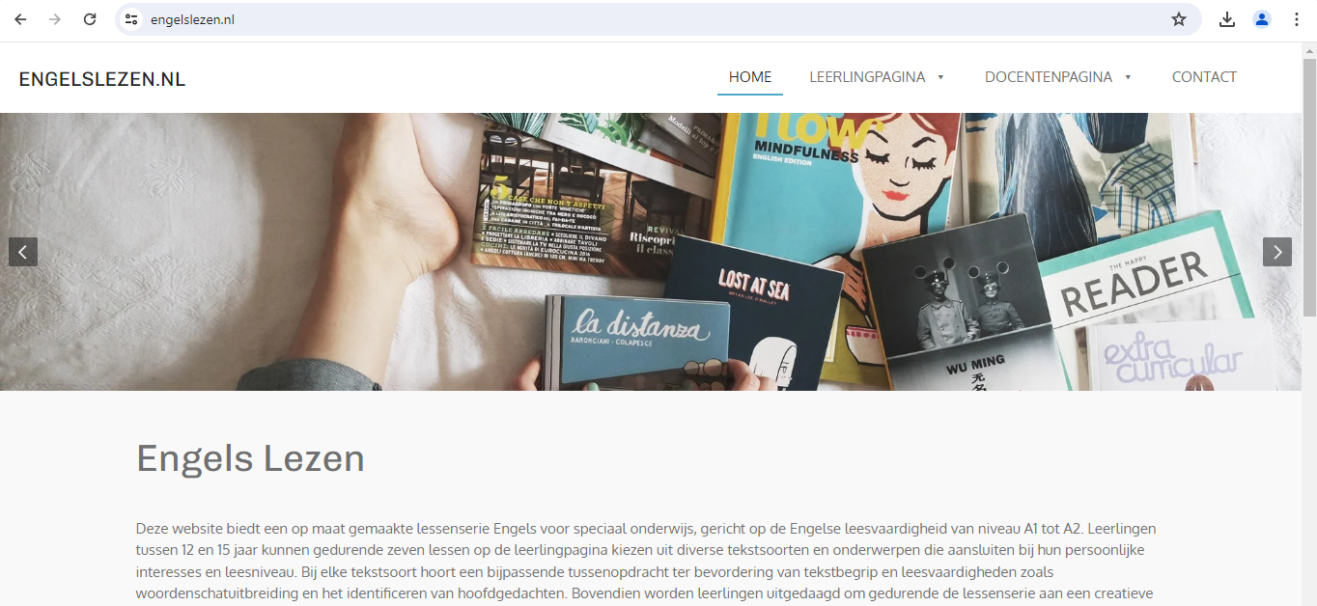
https://www.engelslezen.nl/

Slide 9

Stel je eigen map samen
Ga naar: https://www.engelslezen.nl/
Kies drie teksten uit (niveau, soort, onderwerp)
Kies één creatieve eindopdracht uit
Geef je keuzes door aan de docent
  Maak stap 1
Duolingo account aanmaken
Ga naar https://www.duolingo.com/
Maak een account aan met je schoolmail

